Slide 1
МБДОУ д./с №99
« Формирование конструкторских знаний и умений учащихся на уроках технологии»
Выполнила
Лукьянчук Ирина Гамидовна
г. Таганрог
2018

Slide 2
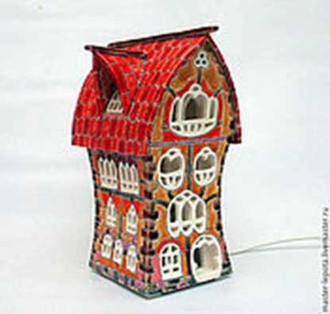
содержание
Введение…………………………………………………………
1. ХУДОЖЕСТВЕННО-КОНСТРУКТОРСКАЯ ЧАСТЬ
1.1 Основные требования и показатели технической эстетики при художественном конструировании изделий………………..
1.2. Графическое построение художественно-композиционного решения целостной формы проектируемого изделия………….
2. ТЕХНОЛОГИЧЕСКАЯ ЧАСТЬ……………………………….
2.1 Материалы………………………………………………………
2.2. Инструменты и оборудование ………………………………
2.3. Варианты изготовления художественных керамических изделий
2.4. Сушка…………………………………………………………...
2.5. Обжиг…………………………………………………………...
3 . БЕЗОПАСНОСТЬ И ЭКОЛОГИЧНОСТЬ РАБОТЫ В МАСТЕРСКИХ
3.1.Анализ условий труда при производстве керамических изделий
3.2 Пожарная безопасность при изготовлении керамических изделий
ЗАКЛЮЧЕНИЕ…………………………………………………….
СПИСОК ИСПОЛЬЗОВАННЫХ ИСТОЧНИКОВ…………..
ПРИЛОЖЕНИЯ

Slide 3
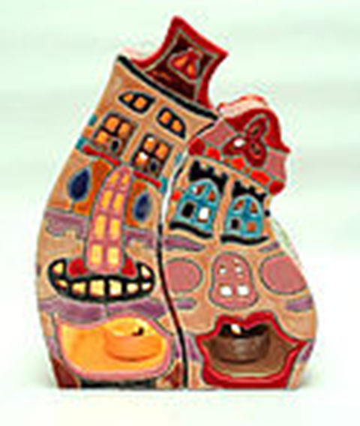
Свободное владение методами, приемами, формами продуктивной деятельности формируется при условии наличия теоретических знаний, а также качественного уровня практической подготовки обучающихся.
Актуальность данной работы заключается в том, что сегодня, очень важно на уроках технологии в школе обеспечить возможность приобретения обучающимися практического опыта в определении цели, задач, содержания и средств творческо-конструкторской деятельности.

Slide 4
Цель дипломной работы состоит в определение рационального пути формирования конструкторских знаний и умений учащихся на уроках технологии в школе. Одним из таких условий является передача художественного опыта от поколения к поколению как системы исторически сложившихся, «художественных» свойств и отношений, выработанных многими поколениями художников.
В процессе ознакомления обучающихся с произведениями
монументального искусства и декоративно- прикладного
творчества нужно решить следующие задачи:
1.Вызвать интерес у обучающихся к произведениям монументального искусства и декоративно- прикладного творчества, а также образам, раскрываемым в этих произведениях. Стимулировать желание внимательно рассматривать произведения живописи и графики, эмоционально откликаться на настроение художественного образа и учиться чувствовать красоту.
2.Формировать у обучающихся представление о способе отражения окружающего мира, передаче своего отношения к этому миру.
3.Познакомить обучающихся с выразительными средствами применяемыми в архитектуре, лепке, благодаря которым становится возможным создание художественного образа в объёме.

Slide 5
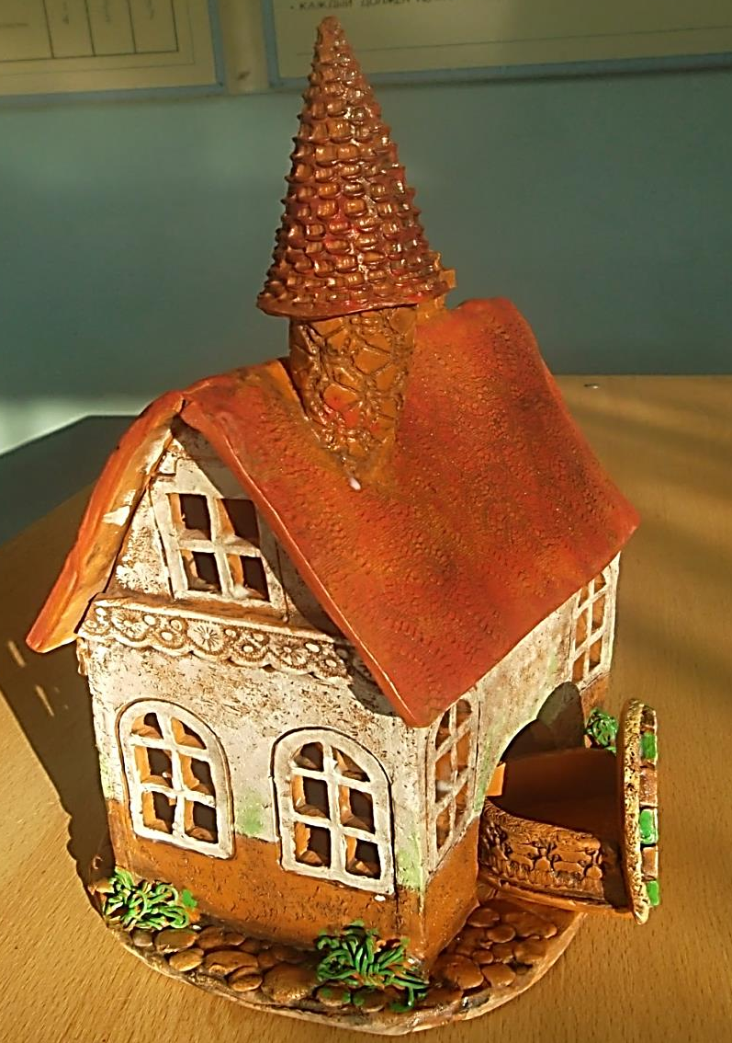
1. ХУДОЖЕСТВЕННО-КОНСТРУКТОРСКАЯ ЧАСТЬ.
В данной работе будет представлена технология изготовления художественного изделия в технике керамики методом конструирования и моделирования. В частности, необходимо разработать объемную медаль какого- либо строения (дома, замка), в виде декоративного изделия или имеющего утилитарное назначение.

Slide 6
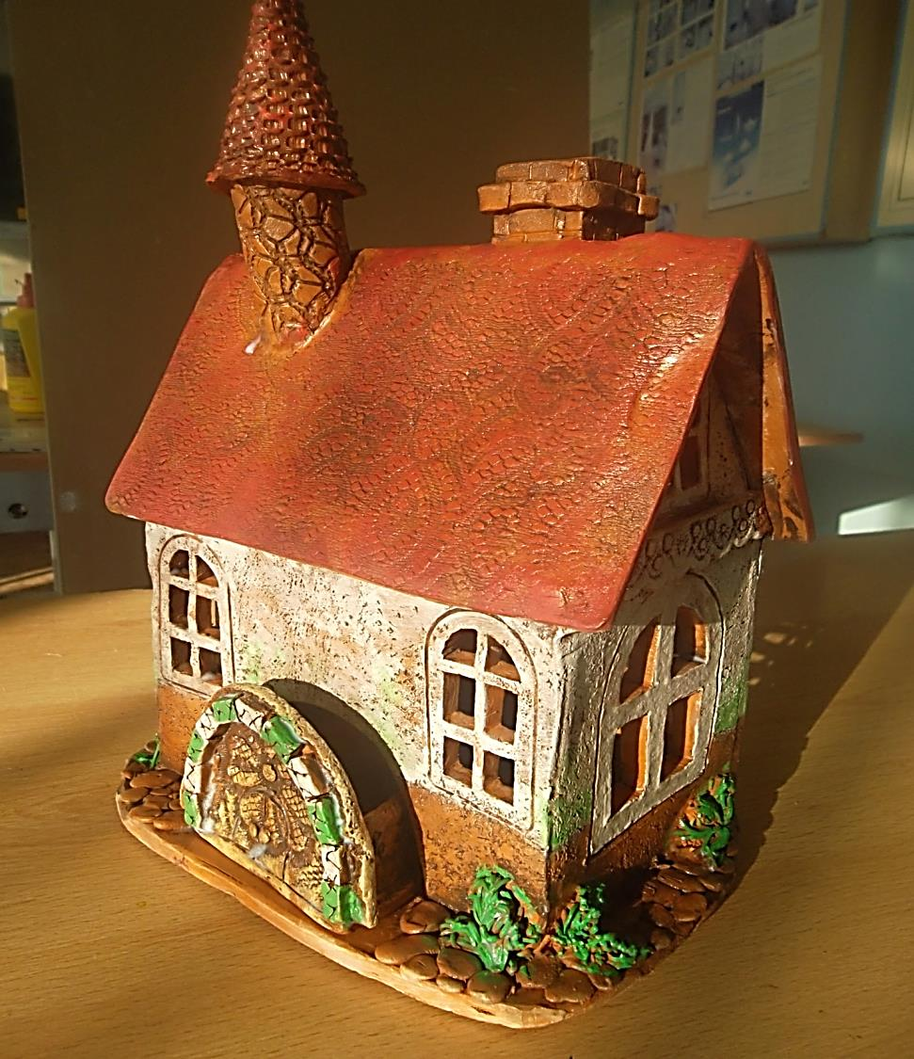
Изделие должно носить декоративный характер и представлять из себя настольный вариант медали. Продукт должен отвечать эстетическим, эргономическим и экологическим требованиям, сочетать в себе художественную ценность и технологичность Выбранный в данной работе материал отвечает всем этим требованиям, кроме того изготовление глиняных(керамических) изделий имеет очень давние традиции. В настоящее время керамикой называют изделия, изготовленные из глины с последующим однократным или двукратным обжигом. В соответствии с темой работы и согласно поставленным задачам необходимо разработать оригинал-макет художественного произведения, в частности «Светильник-аром-лампа» с использованием архитектурных мотивов.

Slide 7
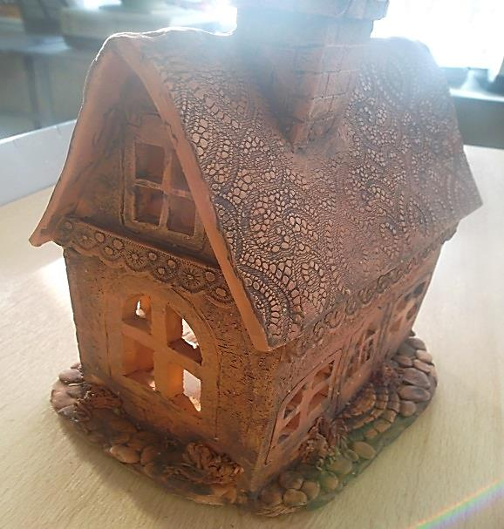
Последовательность работы над общим рисунком делятся на этапы: 1 этап – поиск композиции; 2 этап – определение основных форм и пропорций рисунка; 3 этап – Уточнение основных форм; 4 этап – подробный анализ строения всех форм; 5 этап – завершение детальная проработка всех конструктивных элементов изделия
Цель задания – получение студентом первых навыков формирования объемной модели.
Задачи – знакомство с методикой и техникой выполнения объёмных художественных изделий в технике керамики методом конструирования и моделирования; освоение приемов лепки и моделирования, приемов работы с глиной или полимерной глиной, изготовлении объема;

Slide 8
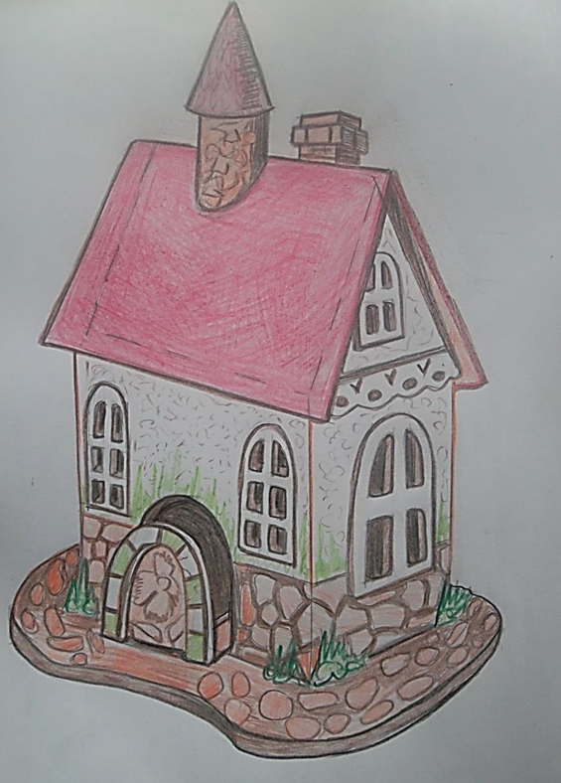
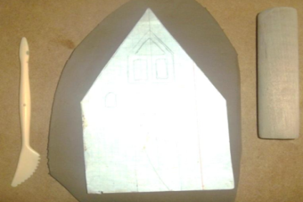
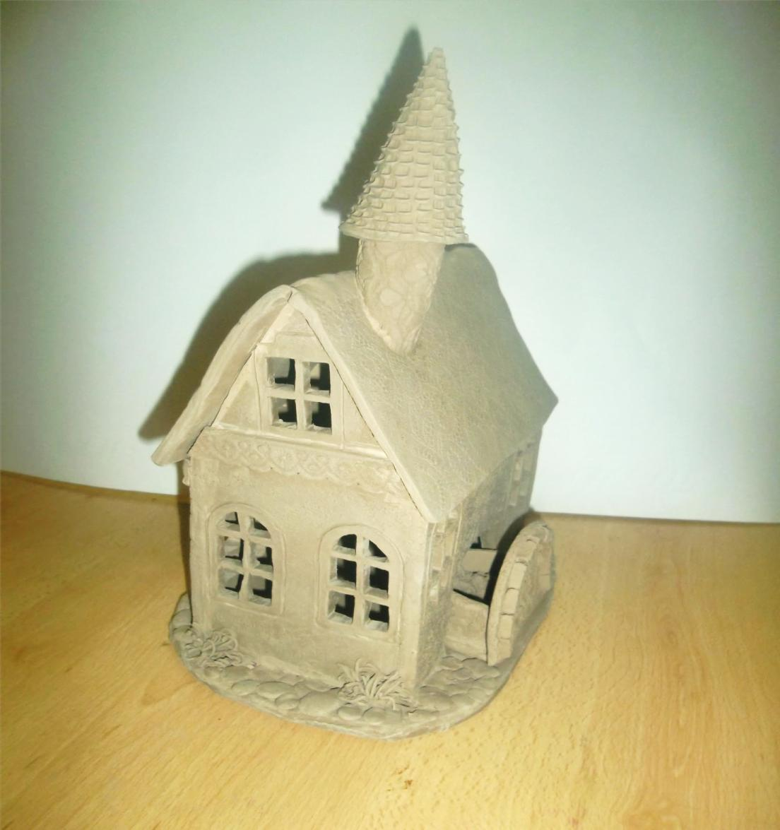
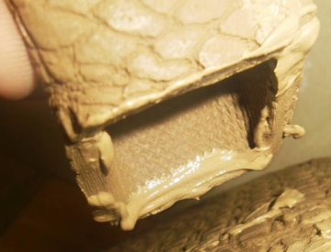
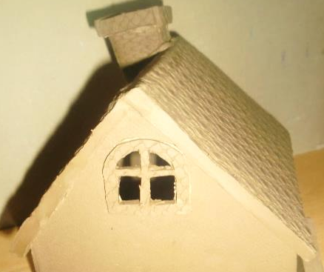
2. Технологическая часть Основными для выполнения задания по конструированию и моделированию являются простые в обращении доступные материалы, такие как картон и бумага пластические массы, глины. Ещё древние заметили, что глина во влажном состоянии легко принимает любую форму. Позднее человек научился закреплять эту форму обжигом (первоначально -на обычном костре, со временем появилась горновая печь, затем электропечь и.т.д.) и создал сосуды для хранения пищи и воды. В нашем случае модель лепят от руки, руководствуясь эскизом и мастерством мастера. В процессе работы используются инструменты для лепки это стеки, разной формы, нож.

Slide 9
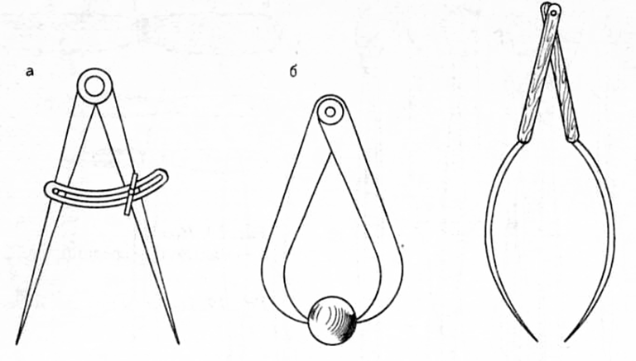
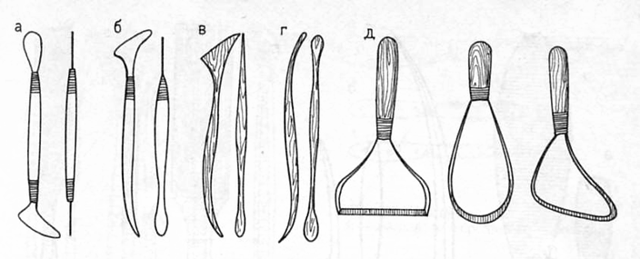
Каждое изделие обязательно должно находится на щите или подставке.
На рабочем месте должно быть требуемое количество глины и набор инструментов.
Лепить можно по- разному, но чаще всего накладывают из глины общую форму изделия, а затем приступают к ее проработке. Иногда накладывают слой глины необходимой толщины, выравнивают ее, переносят контуры изделия и стеками срезают излишки глины. После этого приступают к самой лепке, которую выполняют пальцами. Пальцы должны как бы скользить по лепимому изделию, но скользить так, чтобы одновременно надавливать на глину, придавая ей требуемую форму.
Нам понадобятся следующие инструменты
Пособия и инструменты- щиты из строганных досок или фанеры толщиной не менее 20 мм., подставки – турнетки; измерительные инструменты- а- циркуль; б- кронциркуль; в- угольники;
инструменты для лепки – стеки, лопатки, ножи, цикли.

Slide 10

Приступая к изготовлению модели на основе созданных эскизов, соблюдают определенную последовательность операций. Прежде всего, выполняют элементы изделия в исходном материале. Для этого на доске (из ДВП, Фанеры) раскатывают глину в пласт (физ. состояние глины описано выше) толщиной 7-8 мм., такого размера, что бы поместился шаблон. Затем бумажная или картонная основа шаблона накладывается на раскатанный пласт, и при помощи ножа резака обрезается по контуру.
Так последовательно выполняется каждая деталь. Когда сделаны заготовки всех элементов, приступают к их склеиванию. Глина материал достаточно плотный и поэтому требует определенных усилий при вырезании. Прямолинейные участки можно вырезать по линейке, а криволинейные – от руки или по шаблону.

Slide 11
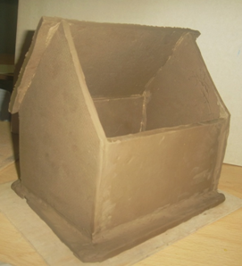
Для того чтобы собрать вырезанные из глины элементы в единое целое, необходимо на расстоянии приблизительно 0,5 см от края нанести жидкую глину шликер (как клей кисточкой), затем аккуратно совместить по линиям разметки склеиваемые элементы, слегка прижать их и подержать некоторое время.

Slide 12
Детальная проработка изделия
Очень редко изделие можно выполнить за один прием. Обычно на это уходит несколько дней, поэтому глина во избежание высушивания, должна быть все время во влажном состоянии. Для этого ее накрывают влажной тряпочкой и полиэтиленом.
Когда изделие, в общем, проработано и ему необходимо придать рельефность, используют стек.
Подставки, щиты и т.д. следует установить на высоте, удобной для работы без усталости, которая иногда приводит к неточному выполнению изделия

Slide 13

Готовая модель снимается, просушивается в течение нескольких дней. Затем модель снова устанавливают на станок, поверхность ее тщательно шлифуют наждачной шкуркой. После шлифования изделия, его необходимо «замыть». Процесс заключается в затирке поверхности влажной поролоновой губкой, губку тщательно выполаскивают после каждой затирки, чтобы избежать белесых потеков после обжига. Такая обработка делает изделие гладким, формы становятся более обтекаемыми и плавными. После такой обработки изделие готово к окончательной сушке перед обжигом.

Slide 14
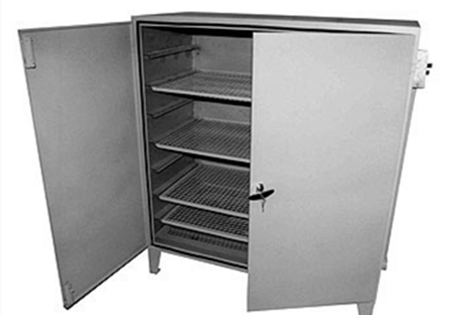
Затем мы сушим изделие
Сушка изделий является сложной операцией технологического процесса изготовления керамики. При сушке происходит большая часть технологических потерь до 20...25%. Влагу в керамических массах по форме связи с минеральными частицами делят на три вида; химическую, физико-химическую и механическую. Химическая влага входит в состав кристаллической решетки глинистых минералов и удаляется лишь во время обжига изделий при температуре выше 550°С. В этом случае неизбежны растрескивание и деформация изделий. С целью уменьшения внешней диффузии снижают температуру и скорость теплоносителя — воздуха — и повышают его влажность. По конструкции сушилки различают -сушилки камерные, конвейерные и туннельные.

Slide 15
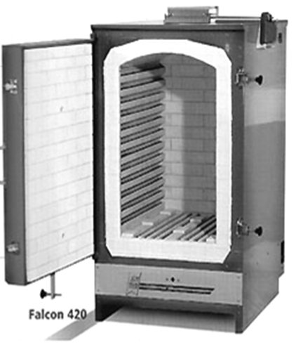
О б ж и г
Обжиг является конечной и важ­нейшей стадией любого керамического производства. При обжиге керамических изделий происходят сложнейшие физико-химические процессы, в результате которых керамическая масса — механическая смесь минеральных частиц — становится камнеподобным материалом — прочным, твердым, химически стойким с особыми, присущими только ему эстетическими свойствами.
Развитие керамического производства от примитивных гончарных изделий до фарфора было связано с постоянным повышением температуры обжига. В течение столетий вносились различные усовершенствования в конструкции обжигательных печей.
Сегодня наиболее широко применяются электрические печи, прежде всего на предприятиях художественной керамики. Другая область использования электрических печей —это обжиг высококачественных облицовочных плиток, особенно с цветными глазурями

Slide 16
3. БЕЗОПАСНОСТЬ И ЭКОЛОГИЧНОСТЬ РАБОТЫ В МАСТЕРСКИХ.
1. Основным вредным и опасным производственным фактором при термической обработке изделий может быть повышенная температура материалов или поверхностей оборудования, повышенный уровень теплового излучения.
2. Электротермическое оборудование имеет токоведущие части непосредственно в рабочем пространстве, зачастую без электрической изоляции.
3. Причиной загрязнения воздуха является пыль, образующаяся при дроблении, размоле и транспортировке измельченных материалов, механической обработке, отделке поверхности (оправка и зачистка), упаковка, расфасовка и т.п.
4. Работа мельницы для измельчения твердых частиц характеризуется повышенным уровнем шума.
5. Возникновению пожара способствует наличие на объекте горючего вещества, окислителя и источника воспламенения.
Выводы: керамическое производство не наносит серьезного урона экологии, а вредные факторы, воздействующие на обучающихся в большинстве случаев нейтрализуется несложными устройствами, либо применением индивидуальных средств защиты. Школьники могут и вовсе не принимать участия в процессе обжига, а пыльные процессы при зачистке при небольших объемах работ практически минимальны и средства индивидуальной защиты здесь выполнят свою функцию.
По этим причинам организация керамической мастерской является наиболее благополучным направлением вложения инвестиций в сфере образования. То есть, начиная с малой программы можно прийти к более высоким результатам.

Slide 17
ЗАКЛЮЧЕНИЕ
В результате обучения по данной методике, обучающиеся смогут проявить свой творческий потенциал в конструировании художественных изделий из керамики. Полученные ими знания и умения не только обогатят их внутренний мир и раскроют их новые качества, но и дадут возможность применить их на деле. Разработанная технология производства художественных керамических изделий ручным способом. Можно также использовать метод литья, позволяющий создавать оригинальные изделия индивидуального характера.
Был приобретен опыт работы с дополнительной технической и методической литературой. Проанализировав особенности изготовления художественных изделий из керамики, принято решение о возможности их применения к теме: « Формирование конструкторских знаний и умений учащихся на уроках технологии». В художественно-конструкторской части разработан композиционный замысел, конструктивные элементы керамического изделия с использованием архитектурных частей зданий.
В технологической части закреплены знания по конструированию и изготовлен «Светильник-аром-лампа» по эскизу.

